Slide 1
Prapovijest u Samoborskom muzeju

Slide 2
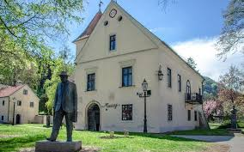
Dana, 23.01.2021., grupa „ METALCI U PRAPOVIJESTI”, O. š. „Vladimir Deščak „ posjetila je Samoborski muzej ( Livadićeva 7 ) zajedno sa svojom profesoricom Željkom Knežević. Želja nam je bila pogledati Arheološku zbirku o nalazištima iz razdoblja Prapovijesti – metalno doba na području samoborskog kraja.

Slide 3
Na karti samoborskog kraja, upoznali smo se s nalazištima : Budinjak, Bregana, Popov dol i Stražnjik

Slide 4
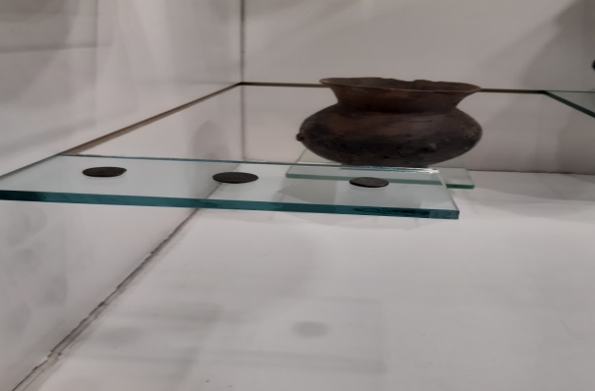
Nalazište Budinjak
Fotografije prikazuju opširniji opis nalazišta, te brojne nalaze ( posude, ogrlice, ukrasne igle, keltske novčiće…)

Slide 5
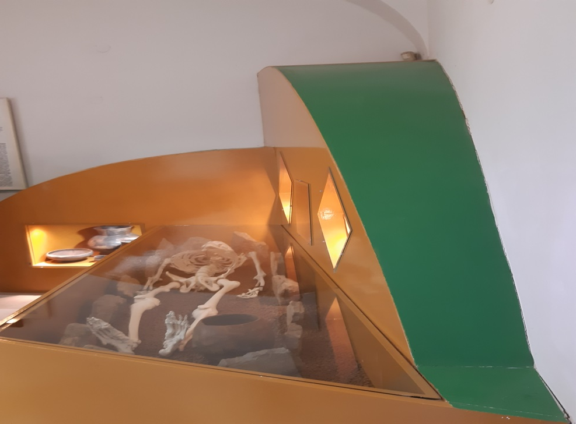
Pokapanje mrtvih… U grobove su zajedno s pokojnicima spremali njihove stvari ( nakit, posuđe…) koje su im trebale na drugom svijetu. Što je pokojnik bio višeg statusa, to je grob bio viši.

Slide 6
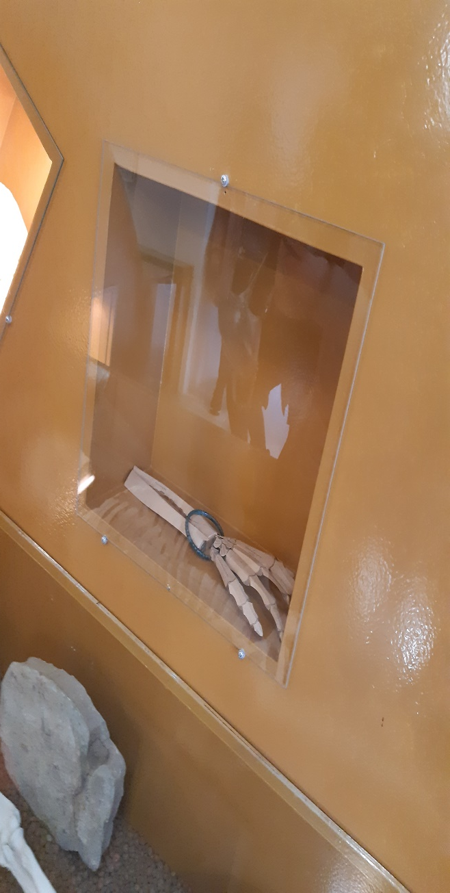
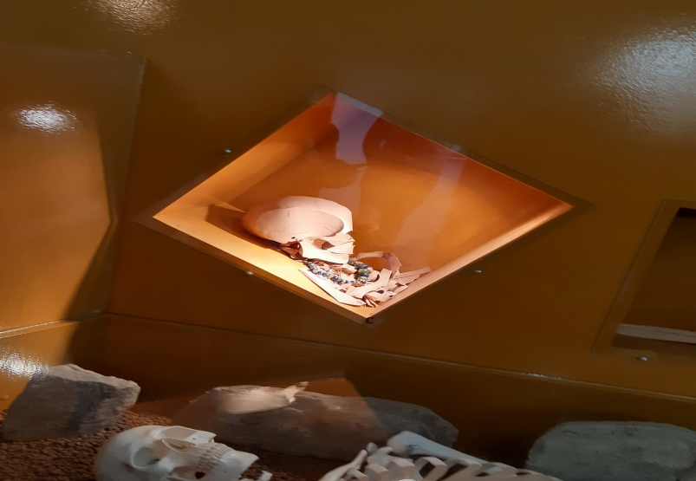

Slide 7
Kraj obilaska
Nakon vrlo zanimljive izložbe kojom nas je vodila naša kustosica Nikolina, bile smo zadovoljne i u čudu s podacima koje smo dobile. Samoborski kraj živio je punim plućima već u 8. st.pr.Kr.
Iva Kovačić 5.b

